Slide 1
北昌國小110學年度麥哲倫計晝發表 自我挑戰-烤餅乾
報告人：三年忠班 曾靖琁

Slide 2
自我挑戰-烤餅乾
花蓮手工餅乾店試吃
手工餅乾作法
心得

Slide 3
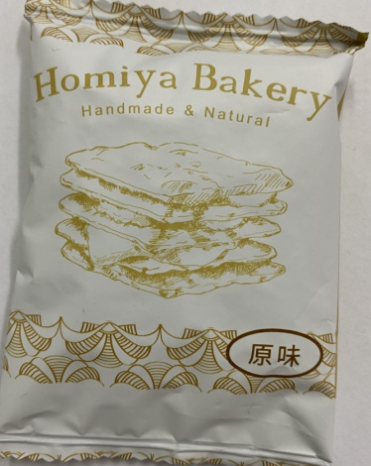
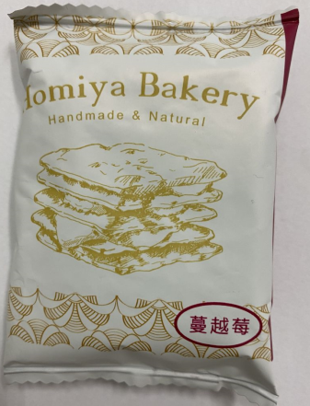
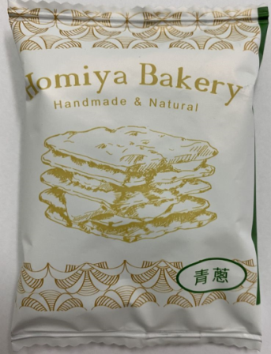
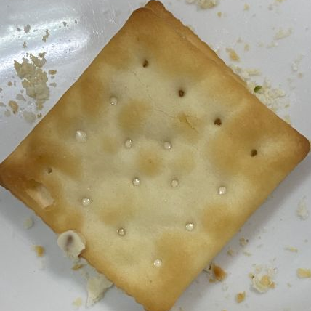
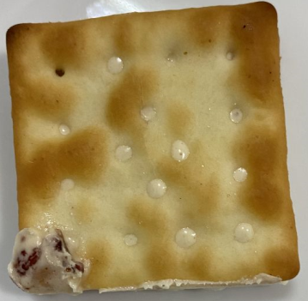
自我挑戰-烤餅乾
花蓮手工餅乾店試吃
賀蜜雅手工餅乾店
原味夾心餅
蔓越莓夾心餅
青蒽夾心餅

Slide 4
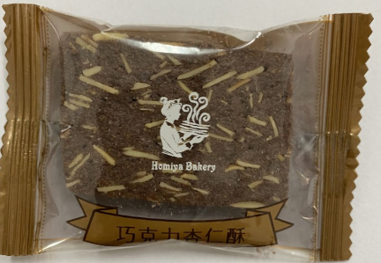
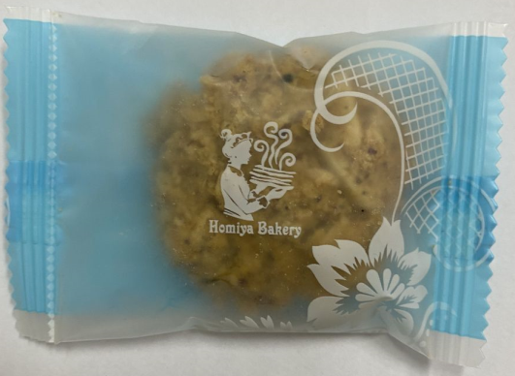
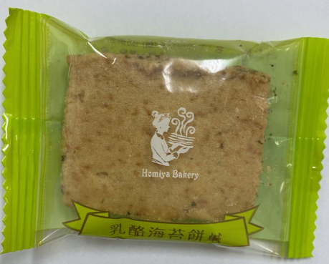
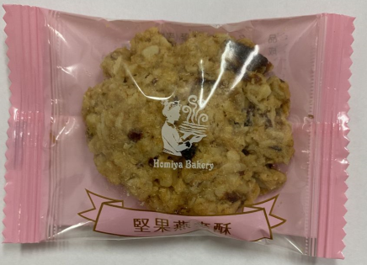
自我挑戰-烤餅乾
花蓮手工餅乾店試吃
賀蜜雅手工餅乾店
乳酪海苔餅
堅果燕麥餅
巧克力杏仁酥
五行養生餅

Slide 5
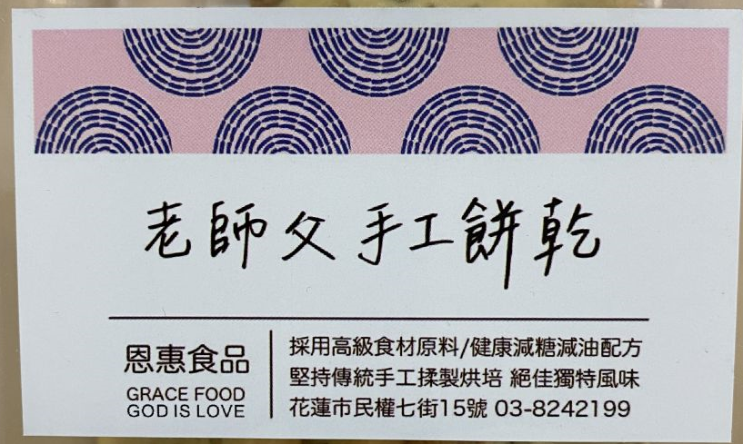
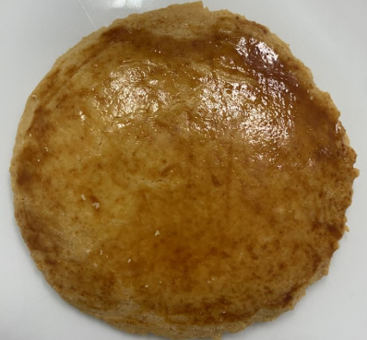
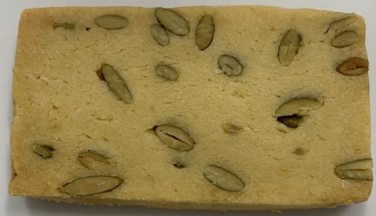
自我挑戰-烤餅乾
花蓮手工餅乾店試吃
老師傅手工餅乾
南瓜子餅
手工Q餅

Slide 6
自我挑戰-烤餅乾
花蓮手工餅乾店試吃(以下幾間店因疫情沒有營業)
MoJo Baking(花蓮市林森路297號)
雙棲(花蓮市進豐街77號)
可可先生(吉安鄉自強路480號)

Slide 7
自我挑戰-烤餅乾
試吃比較
餅乾總類 | 甜度 | 脆度 | 外觀 | 口感 | 評等
蔓越莓夾心餅 | 中甜 | 不脆 | 正方型 | 有點嚼勁，酥酥脆脆吃得到蔓越莓 | 4
青蒽夾心餅 | 微甜 | 一點脆 | 正方型 | 酥酥脆脆麥芽牛奶很濃中間有牛軋糖的口感 | 5
原味夾心餅 | 微甜 | 一點脆 | 正方型 | 酥酥脆脆有嚼勁帶點牛奶芝麻味 | 4
巧克力杏仁酥 | 中上甜 | 酥脆 | 長方型 | 酥脆，有杏仁及巧克力的味道 | 5
堅果燕麥餅 | 微甜 | 不脆 | 圓型 | 有燕麥的味道和嚼勁，聞起來有燕麥香 | 1
乳酪海苔餅 | 鹹甜 | 一點脆 | 長方型 | 乳酪味道重，有海苔味 | 1
五行養生餅 | 不甜 | 不脆 | 圓型 | 有咬勁，類似燕麥餅口感，沒有燕麥味 | 3
手工Q餅 | 微甜 | 微脆 | 圓型 | 微脆/微脆，口感一般 | 2
南瓜子餅 | 中甜 | 偏軟 | 長方型 | 吃得到南瓜子，口感篇偏軟，口味偏甜 | 3

Slide 8
自我挑戰-烤餅乾
手工餅乾作法
種類
Drop Cookies | 餅乾麵糰做好之後，可以用湯匙或是冰淇淋杓把軟軟的麵糰 drop 在烤盤上來進行烘烤
Bar Cookies | 餅乾麵糰是放在有邊的烤盤裡烤的，或是先將整塊麵團烘烤之後，然後再切成小塊
Icebox Cookies | 在製作時，麵糰要先揉搓成長棍子狀 （英文叫 log），然後放進冰箱裡冰硬。之後再依照希望的厚度切成一片一片去烘烤。
Rolled Cookies | 麵糰需要擀平成一大片，然後再用器具切壓之後，才進烤箱烤。
Piped Cookies | 麵糰通常是屬於很軟很軟的那種，甚至成麵糊狀，所以要用擠花袋來完成。
Molded Cookies | 餅乾是需要模子來做的

Slide 9
自我挑戰-烤餅乾
材料：(參考網路上做法後改良)
低筋麵粉 500克
無鹽奶油 250克
糖粉 200克(依個人口味自行調整)
全蛋 100克(蛋多一些口感會比較酥)
南瓜子、蔓越莓…等150克(依個人口味自行調整)
麵粉：奶油的比例 2 ： 1

Slide 10
自我挑戰-烤餅乾
作法：
先將奶油打發(奶油打越久口感越細緻)
加糖粉(糖/奶油拌勻)
加蛋液(要用網篩過濾)
加低筋麵粉
加南瓜子或蔓越莓
至冷凍庫冰10分鐘
分麵團，開始朔型(20~25克一個)
烤箱上火170度、下火190度
烤約8分鐘(視麵團大小調整)
關下火，再等約5分鐘(上色)

Slide 11
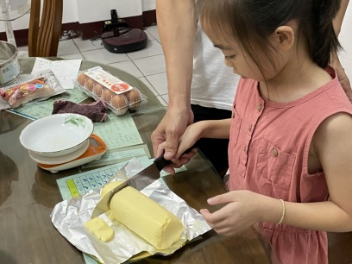
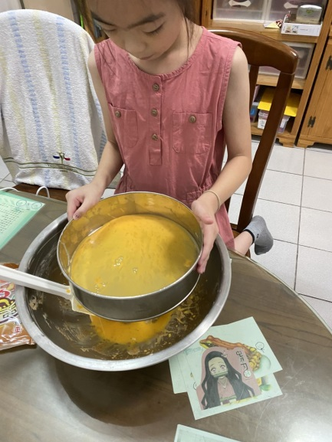
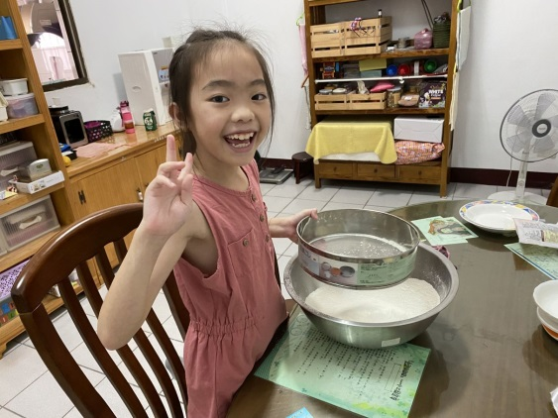
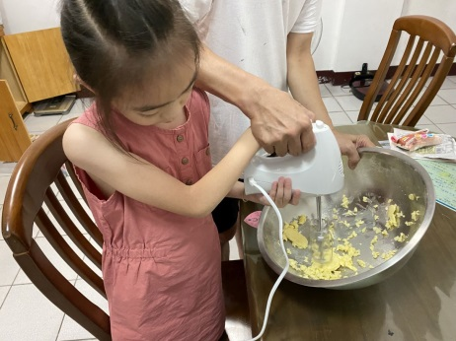
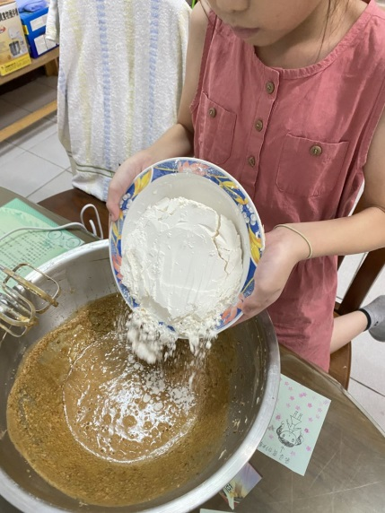
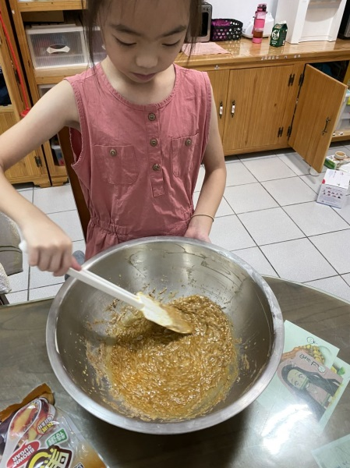
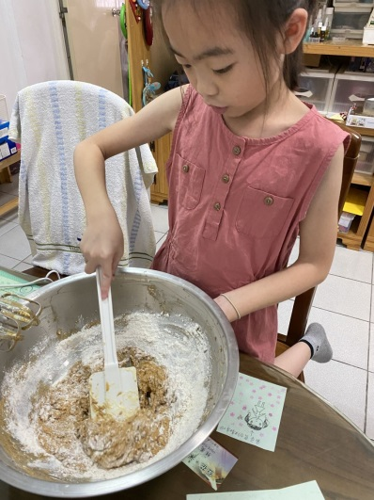
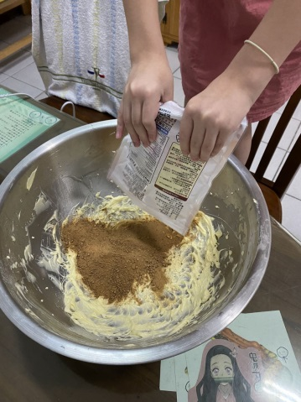
自我挑戰-烤餅乾

Slide 12
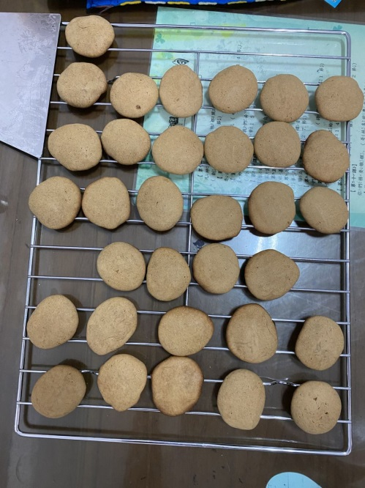
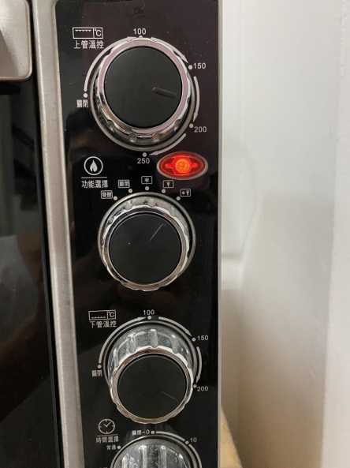
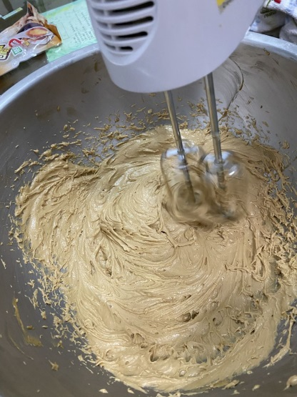
自我挑戰-烤餅乾

Slide 13
自我挑戰-烤餅乾
心得
這次學習中我先試吃花蓮的手工餅乾店的餅乾，再評選出我覺得最好吃的，至網路上找手工餅乾的做法，嘗試作出與 店家賣的一樣口感，並挑戰製作蔓越莓及南瓜子口味，經過數次的嘗試及調整，雖然沒有做出與買來餅乾一模一樣的口感，但終於做出我覺得滿意的餅乾。
經由這次學習，我覺得要當一個手工餅乾烘培師是很不容易的，要不厭其煩一直嘗試不同製作方法，找出最好的比例及烘烤時間，才會有好成品。
在製作的過程中，我也學會了在網路上找資料的能力。

Slide 14
謝謝耹聽

